Slide 1
ИССЛЕДОВАНИЕ ИЗМЕНЕНИЯ ПЕРИОДА ДВОЙНОЙ ЗВЕЗДНОЙ СИСТЕМЫ V342 HERCULES
Всеукраїнский інтерактивний конкурс «МАН-Юніор Дослідник»
Работа ученика 8-Ф класса
Ришельевского лицея
Смиренского Артема
Научный руководитель
Вирнина Наталья Альбертовна
Руководитель кружка «Фомальгаут»

Slide 2
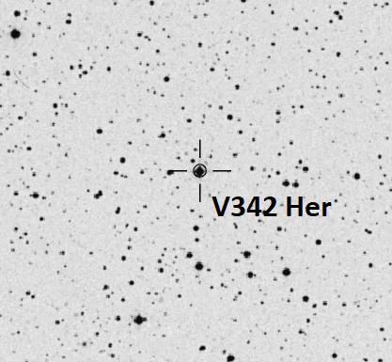
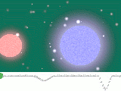
Что такое двойная звёздная система?
1
Как мы видим
Что есть в реальности
Двойная звезда – система двух гравитационно связанных звёзд.
Чаще всего двойная звезда наблюдается как один источник.
Двойственность удается установить по изменению блеска.

Slide 3
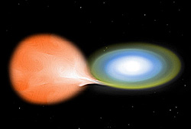
Актуальность
2
Орбитальный период некоторых двойных звезд может меняться по разным причинам, в том числе вследствие перетекания вещества.
Большинство двойных звёзд плохо изучены, в частности V342 Her.
Изучить изменение периода можно только после многолетних наблюдений.

Slide 4
Цель и задачи
3
Цель: исследовать причины изменения периода двойной звездной системы V342 Her
Задачи:
Найти обзорные данные по V342 Her
Обработать эти данные различными способами
Определить причины изменения периода и охарактеризовать их численно

Slide 5
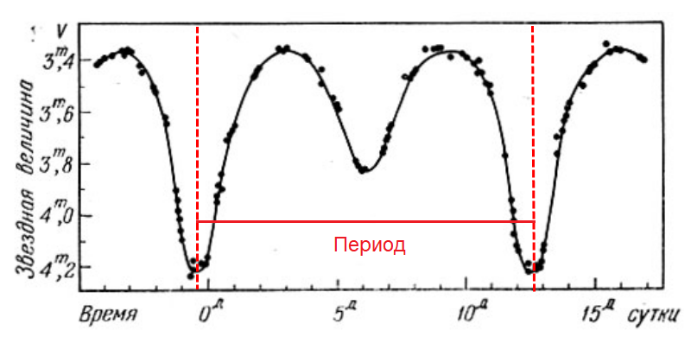
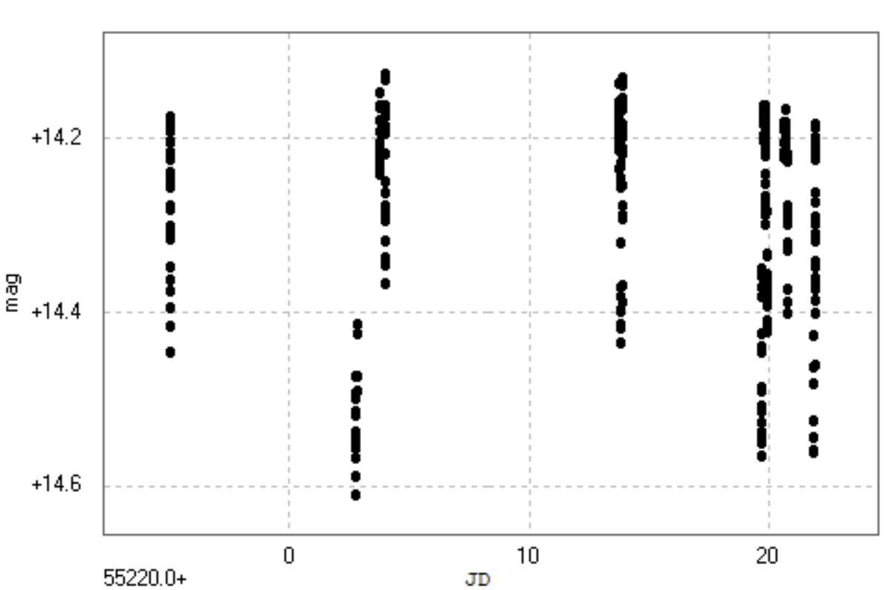
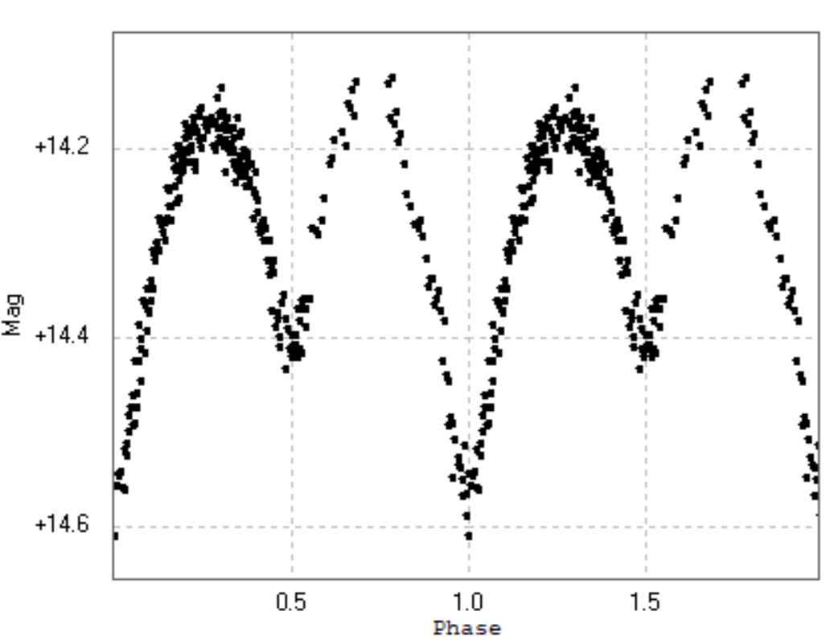
Изменение блеска
4
Кривая блеска от времени.
Кривая блеска
Фазовая кривая
Изменение блеска – циклично, промежуток времени между двумя одинаковыми состояниями называется периодом.
Разрозненные части кривой блеска, полученные в отдельные ночи, можно объединить в фазовую кривую

Slide 6
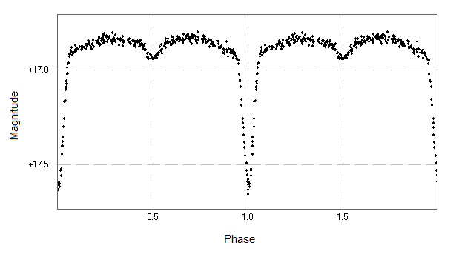
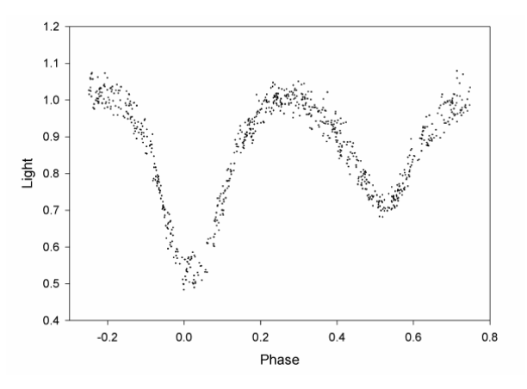
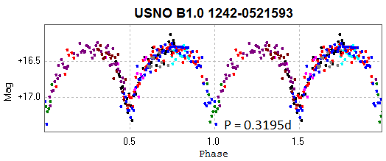
Классификация по фазовой кривой
5
EA
прототип – Алголь (β Персея)
EB
прототип – β Лиры
EW
прототип -
W UMa
Основные типы:

Slide 7
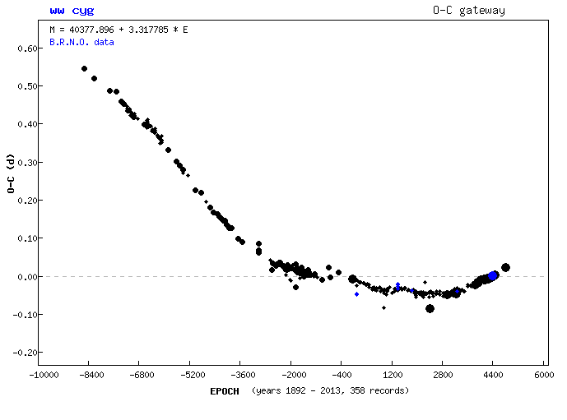
Что такое O-C диаграмма?
6
Изменения периода – очень медленные. Но их можно отследить, измеряя очень точно моменты минимумов.
О-С (observed minus calculated) диаграмма показывает отклонение наблюдаемых моментов минимумов от вычисленных с течением времени.

Slide 8
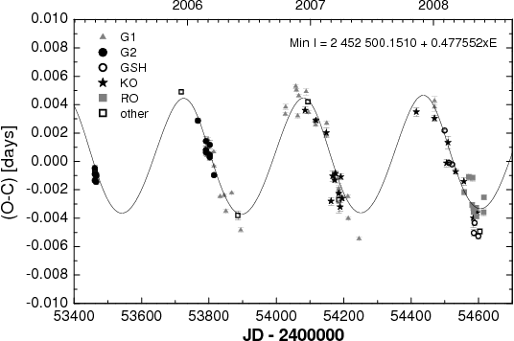
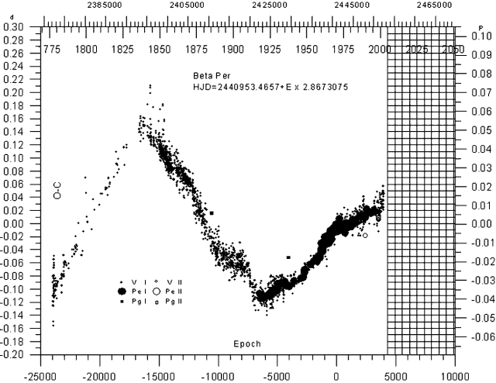
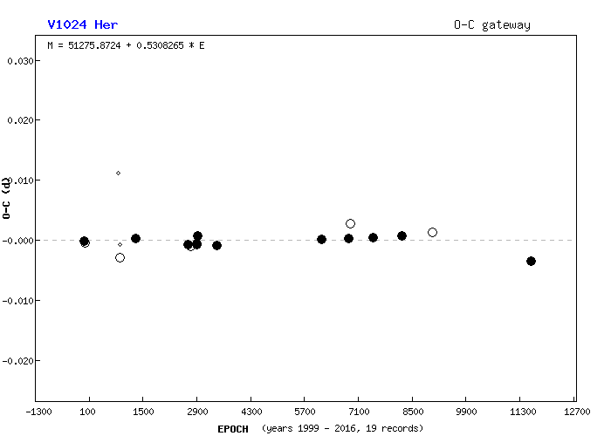
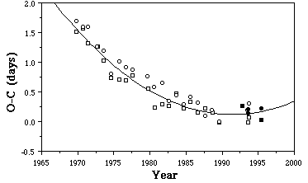
Виды О-С диаграмм
7
вековые
изменения
синусоида
перетекание вещества
(парабола)
прямая линия

Slide 9
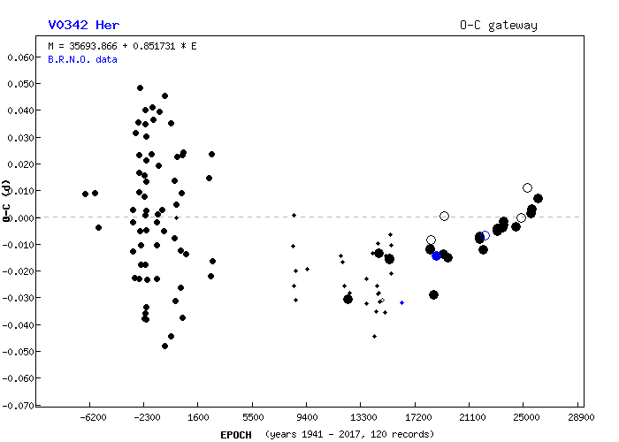
Уточнение задач
8
Найти обзорные данные по V342 Her
Вычислить орбитальный период
Измерить моменты минимумов
Построить О-С диаграмму на основании данных фотометрических обзоров
О-С диаграмма по данным чешского астрономического общества
Вычислить скорость изменения периода и перетекания вещества

Slide 10
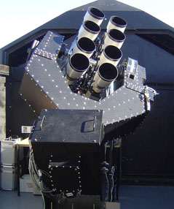
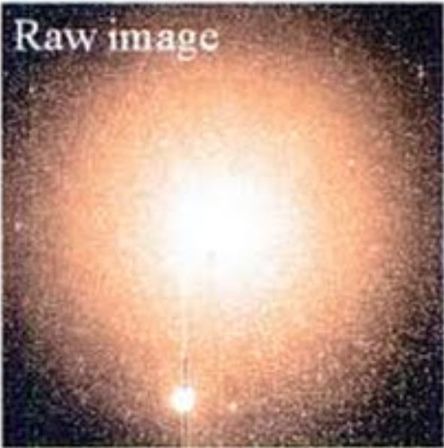
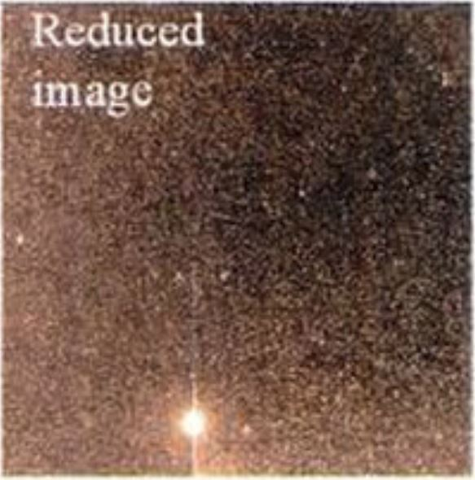
Материалы исследования
9
Обзорные данные с автоматических телескопов, покрывающие 7 лет наблюдений:
SuperWASP (Wide Angle Search for Planets), 5379 точек;
ASAS (All Sky Automated Survey);
NSVS (Northern Sky Variability Survey).
Телескопы
Super-WASP
Снимки

Slide 11
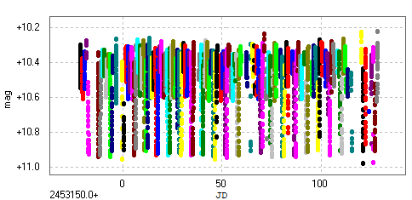
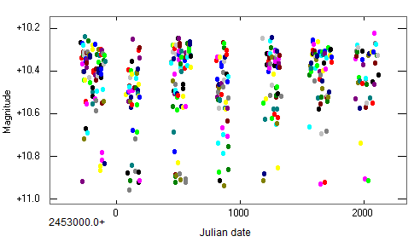
Материалы исследования
10
Данные обзора ASAS
Часть данных обзора SuperWASP

Slide 12
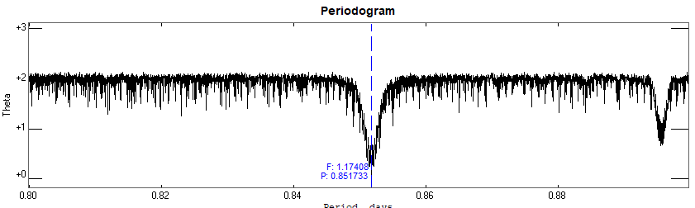
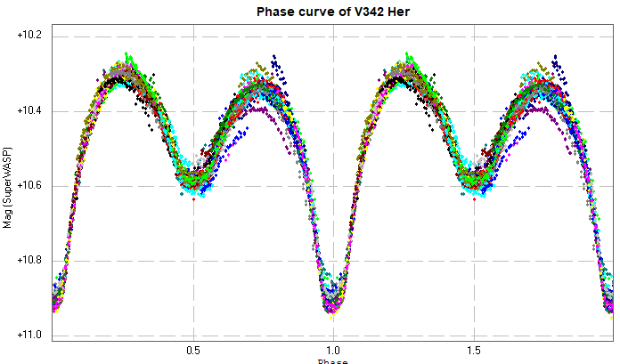
Получение периода и фазовая кривая
11
Периодограммный анализ:
Фазовая кривая V342 Her – тип EB
Периодограмма, полученная методом Лафлера-Кинмана
Оптимальный период P = 0.851733 сут.

Slide 13
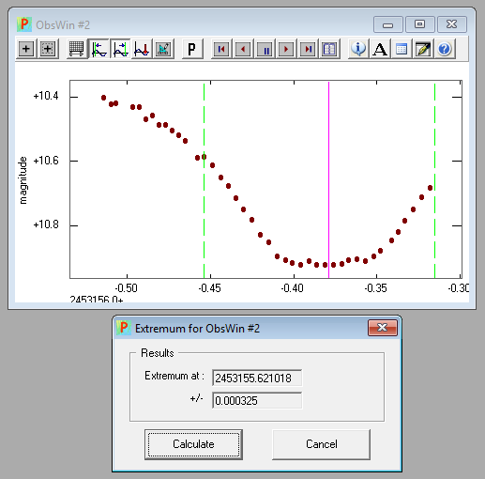
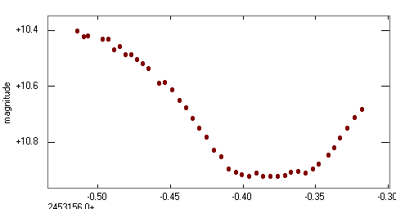
Измерение моментов минимумов
12
Пример минимума
по данным SuperWASP
=
+
метод Кви-ван Вордена

Slide 14
Построение О-С диаграммы
13

Slide 15
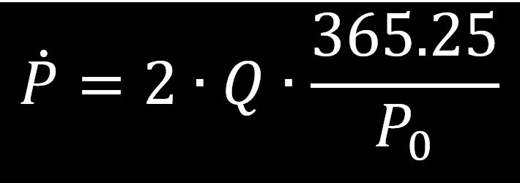
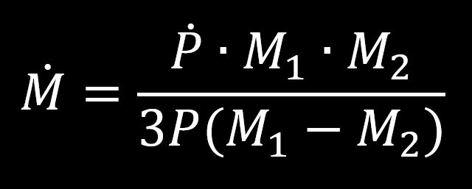
Изменение периода и скорость перетекания вещества
14
Параболический тренд вида C=T₀ + P₀∙E + Q ∙E² на О-С диаграмме означает, что за каждый цикл орбительный период уменьшается на величину Q , причем
Е – номер цикла,
Т₀ – начальная эпоха (некоторый момент главного минимума),
P₀ – период в начальную эпоху.
Имея коэффициент Q = 1.25 ∙10⁻¹⁰, можно вычислить скорость изменения периода по формуле:
А зная также массы компонент, М₁ и М₂, можно применить формулу для скорости перетекания вещества (массы):

Slide 16
Результаты и выводы
15
Собраны все доступные обзорные фотометрические данные по затменной двойной звезде V342 Her, по ним найдены моменты минимумов;
Построенная О-С диаграмма оказалась параболической формы, что указывает на равномерное увеличение длительности периода;
Вычислена скорость изменения периода 0.934 секунд за столетие;
Определено, что вещество перетекает с меньшей по массе звезды на большую со скоростью 8.92∙10⁻⁶ солнечных масс за столетие;
Меньшая, по массе звезда отдаст свою массу большей за 17.6 млн лет.

